Slide 1
Chain of Responsibility
wagnervoltz@gmail.com

Slide 2
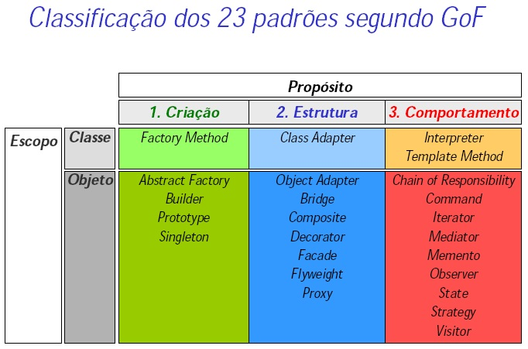

Slide 3

ELOGIO
RECLAMAÇÕES
SOLICITAÇÕES
SPAM
JURÍDICO
COMERCIAL
DELETAR
PRESIDÊNCIA

Slide 4
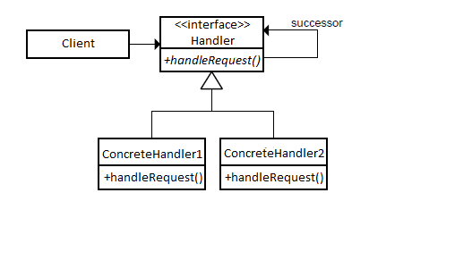
Chain of Responsibility
http://commons.wikimedia.org/wiki/File:Chain_of_responsibility_UML_diagram.png
http://java.dzone.com/articles/design-patterns-uncovered-chain-of-responsibility

Slide 5
Chain of Responsibility - Benefícios
Desconecta o remetente da solicitação dos seus destinatários
Simplifica o objeto, porque ele não precisa conhecer a estrutura da cadeia e nem manter referências diretas aos seus membros
Permite acrescentar ou remover responsabilidades dinamicamente, alterando os membros ou a seqüência da cadeia

Slide 6
Chain of Responsibility - Usos
Geralmente utilizado em sistemas baseados em janelas para lidar com eventos como cliques de mouse e teclas pressionadas

Slide 7
Chain of Responsibility - Inconvenientes
A execução de uma solicitação não é garantida
Ela pode cair do outro lado da cadeia caso nenhum objeto se responsabilize pelo processamento
A detecção e correção de erros durante a execução tende a ser difícil.

Slide 8
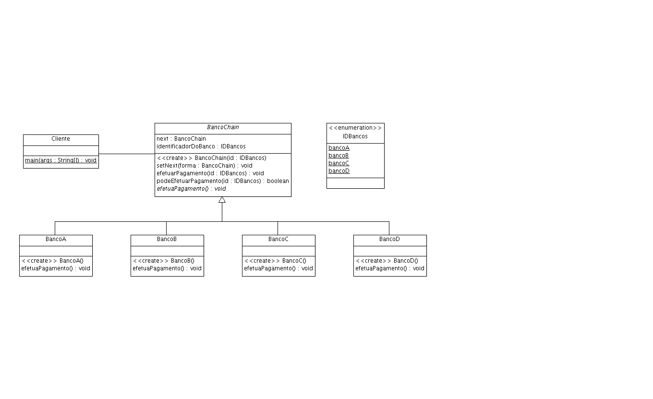
http://brizeno.wordpress.com/2011/11/09/mao-na-massa-chain-of-responsibility/

